Slide 1
Образ прекрасных женщин в картинах
Тематическая композиция
Самая известная «Неизвестная»

Slide 2
Тематическая композиция «Самая известная «Неизвестная»
Библиотека ХТИ - филиала СФУ представляет вашему вниманию тематическую композицию «Самая известная «Неизвестная».
Представленный материал содержит информацию о самых известных образах прекрасных женщин в картинах художников нашей страны. Также, отражена информация о знаменитых музеях, которые являются объектами культурного наследия России федерального значения. На официальном сайте музейных комплексов доступны виртуальные выставки и экскурсии.

Slide 3
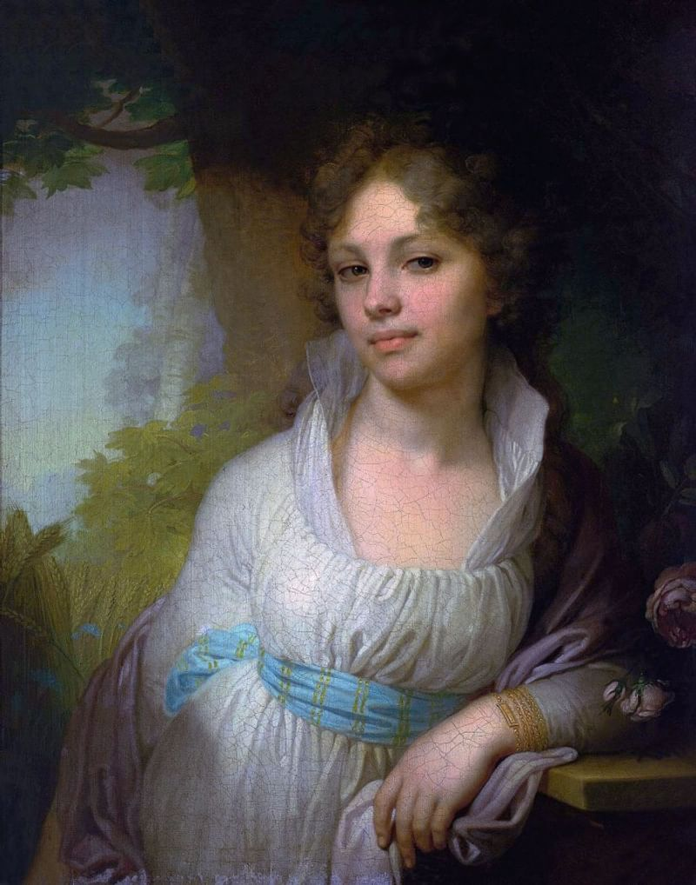
Боровиковский Владимир Лукич «Портрет М. И. Лопухиной». 1797

Slide 4
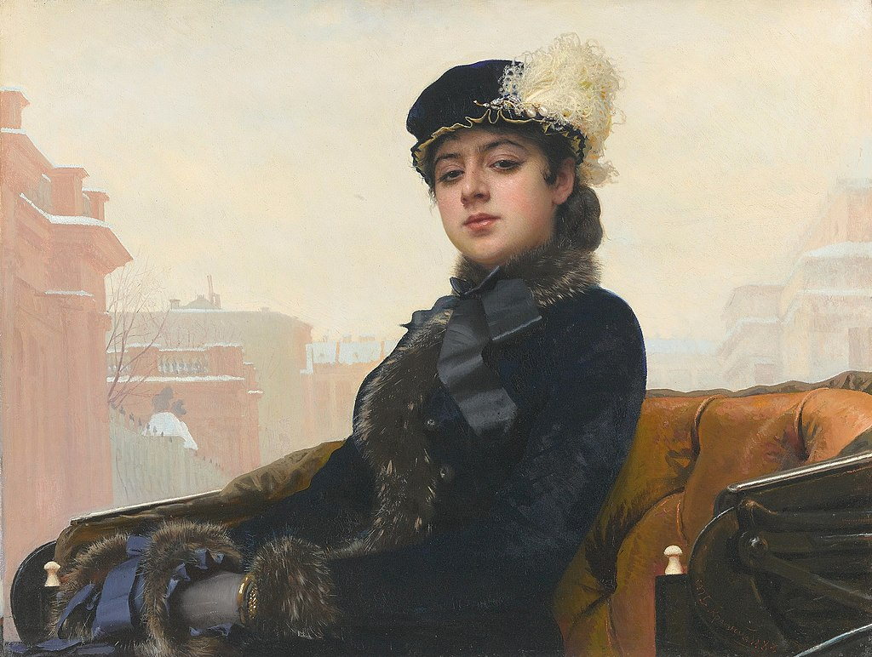
Крамской Иван Николаевич «Неизвестная». 1883

Slide 5
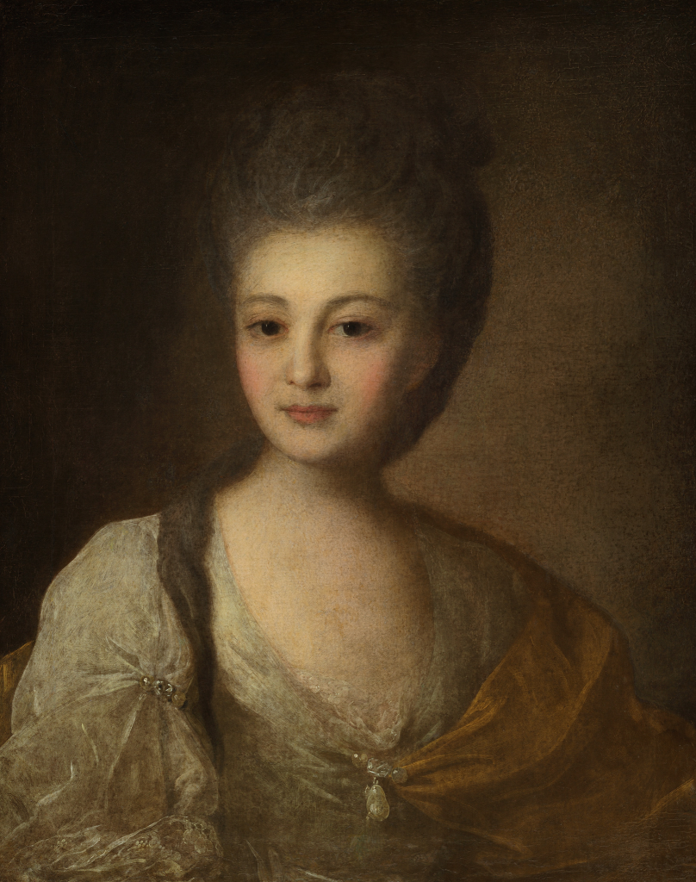
Рокотов Федор Степанович «Портрет А. П. Струйской». 1772

Slide 6
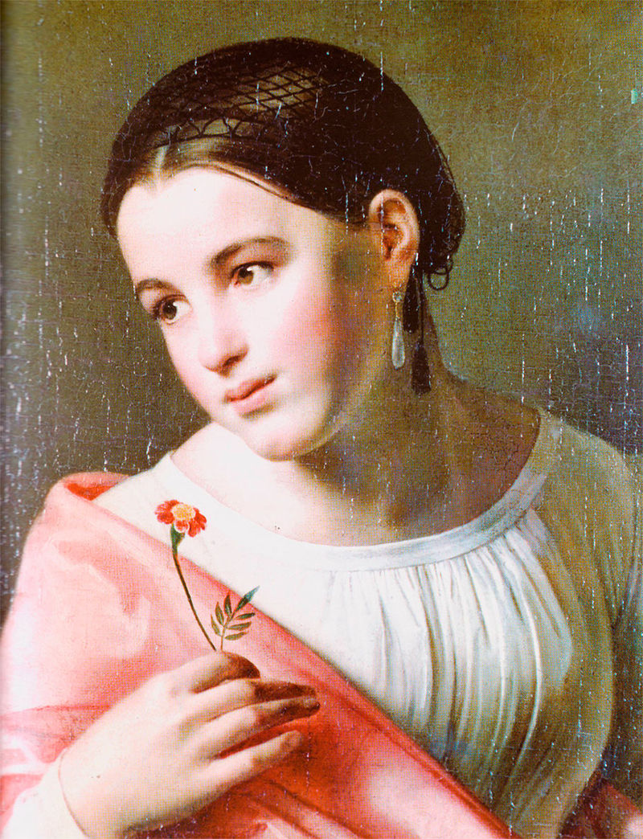
Кипренский Орест Адамович "Бедная Лиза«. 1827

Slide 7
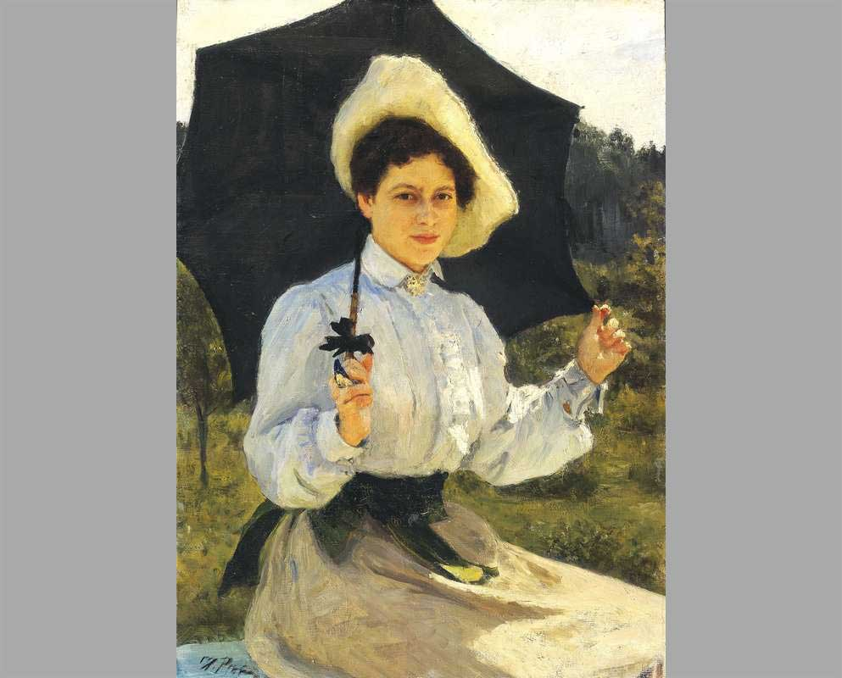
Репин Илья Ефимович «На солнце». 1900

Slide 8
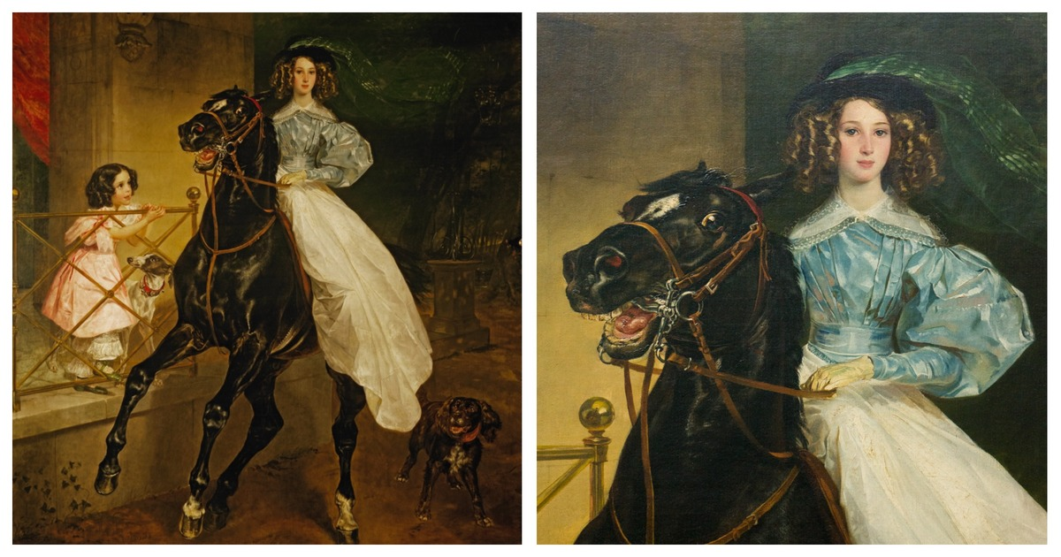
Брюллов Карл Павлович «Всадница». 1832

Slide 9
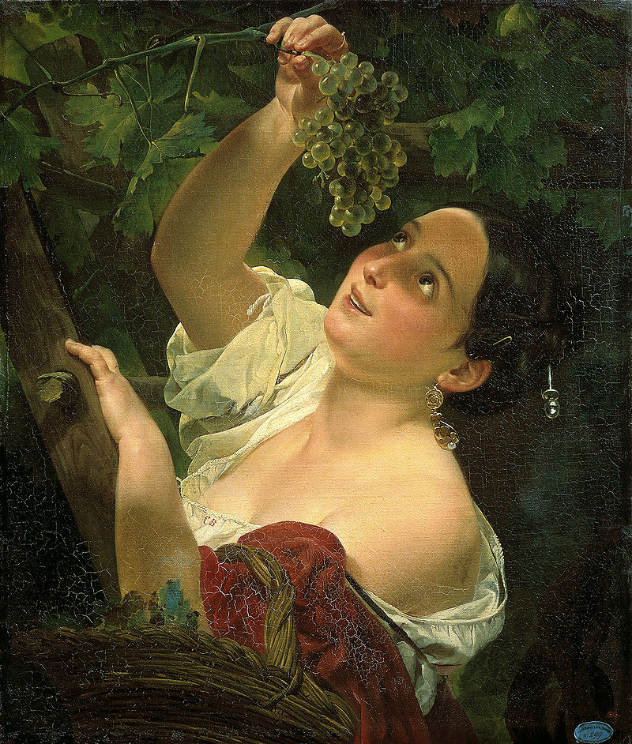
Брюллов Карл Павлович «Итальянский полдень». 1827

Slide 10
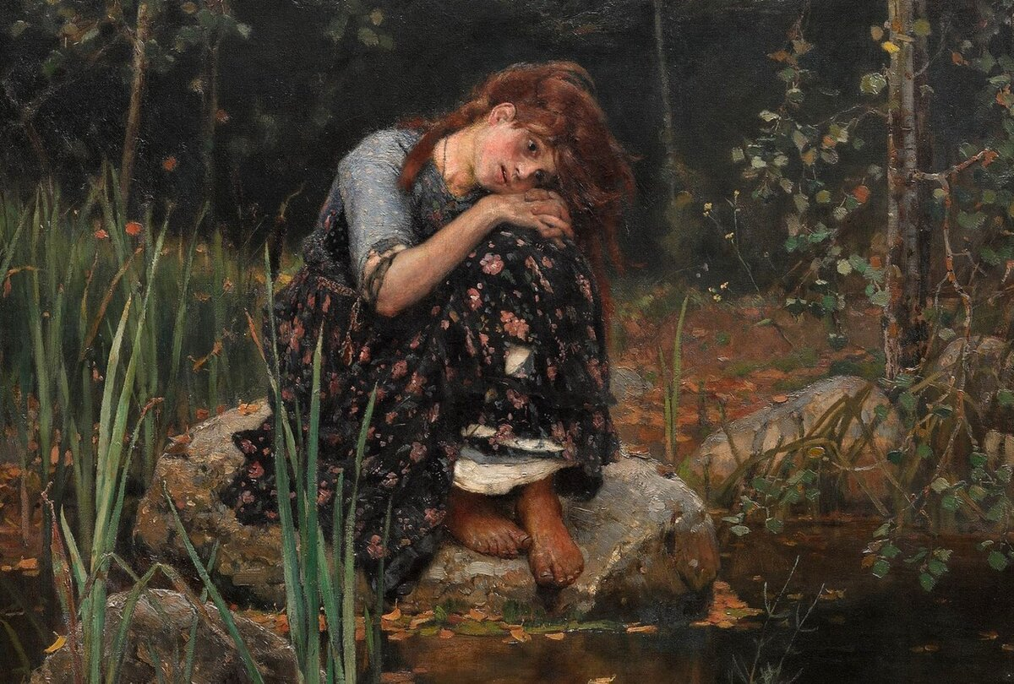
Васнецов Виктор Михайлович «Алёнушка». 1881

Slide 11
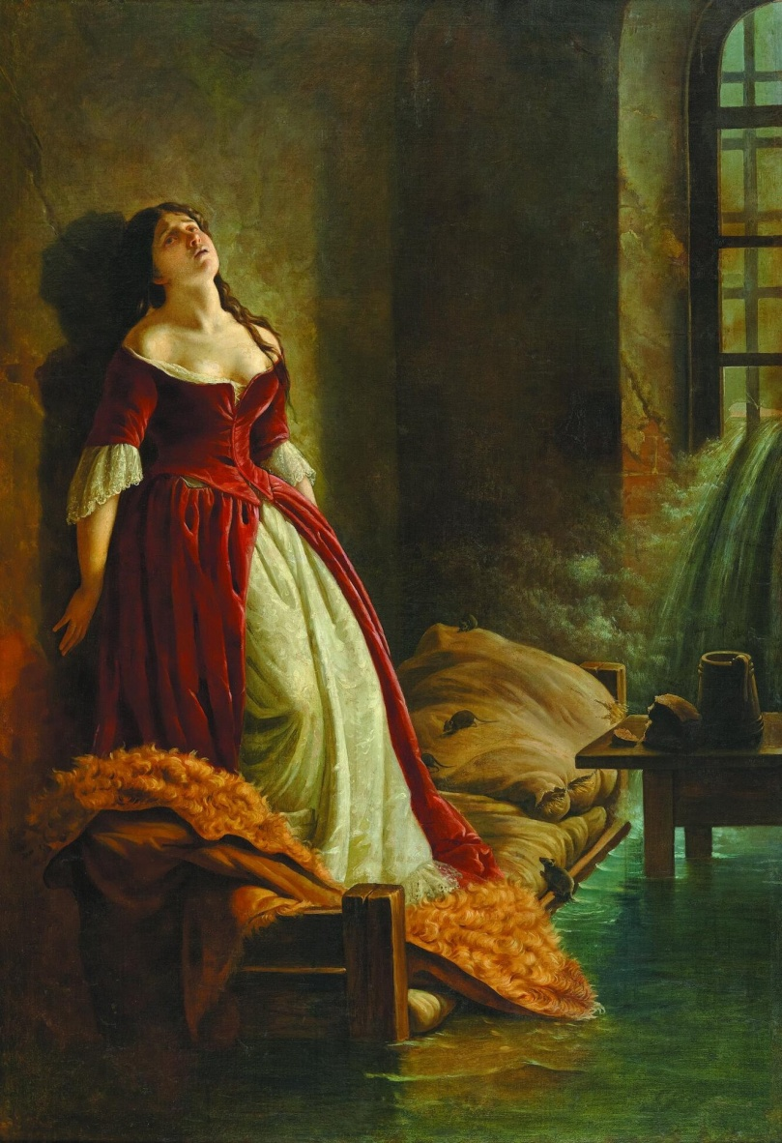
Флавицкий Константин Дмитриевич «Княжна Тараканова». 1864

Slide 12
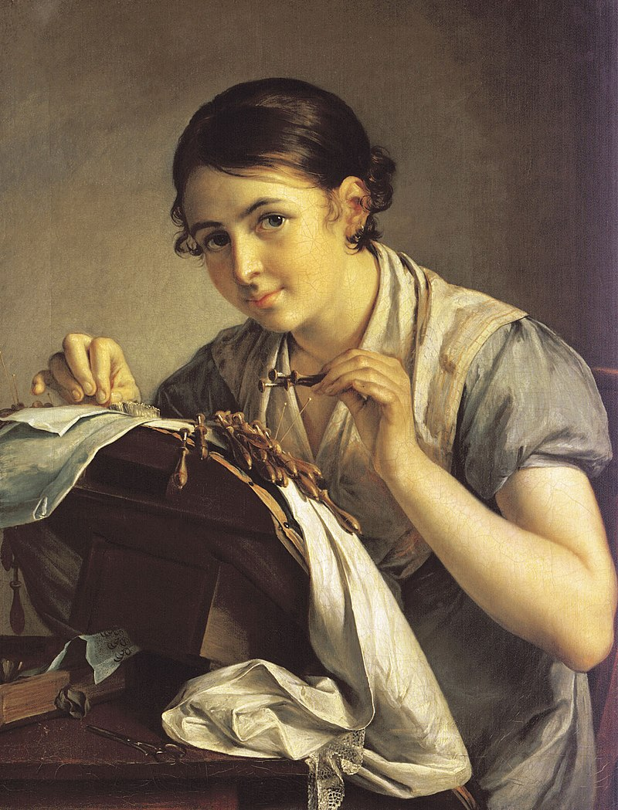
Тропинин Василий Андреевич «Кружевница». 1823

Slide 13
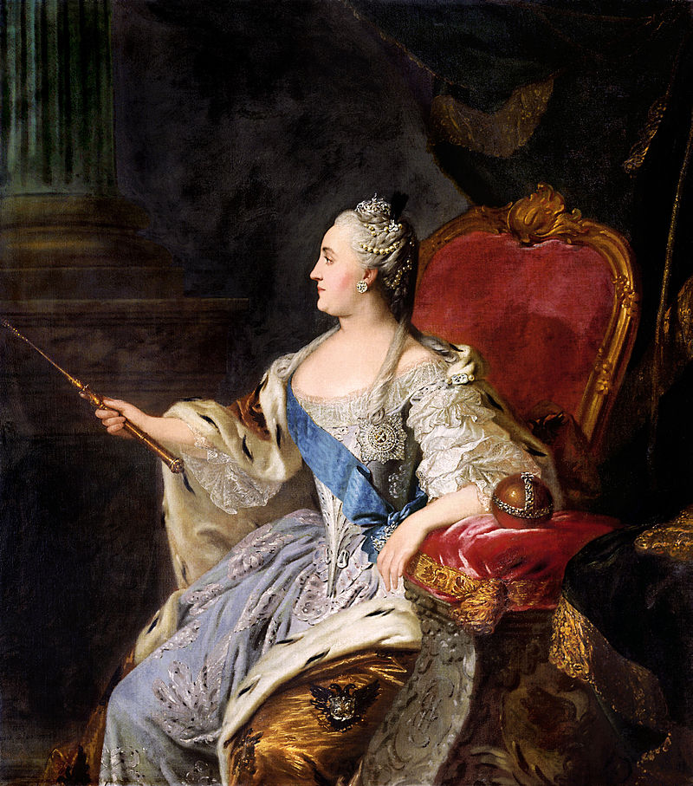
Рокотов Фёдор Степанович «Коронационный портрет Екатерины II». 1763

Slide 14
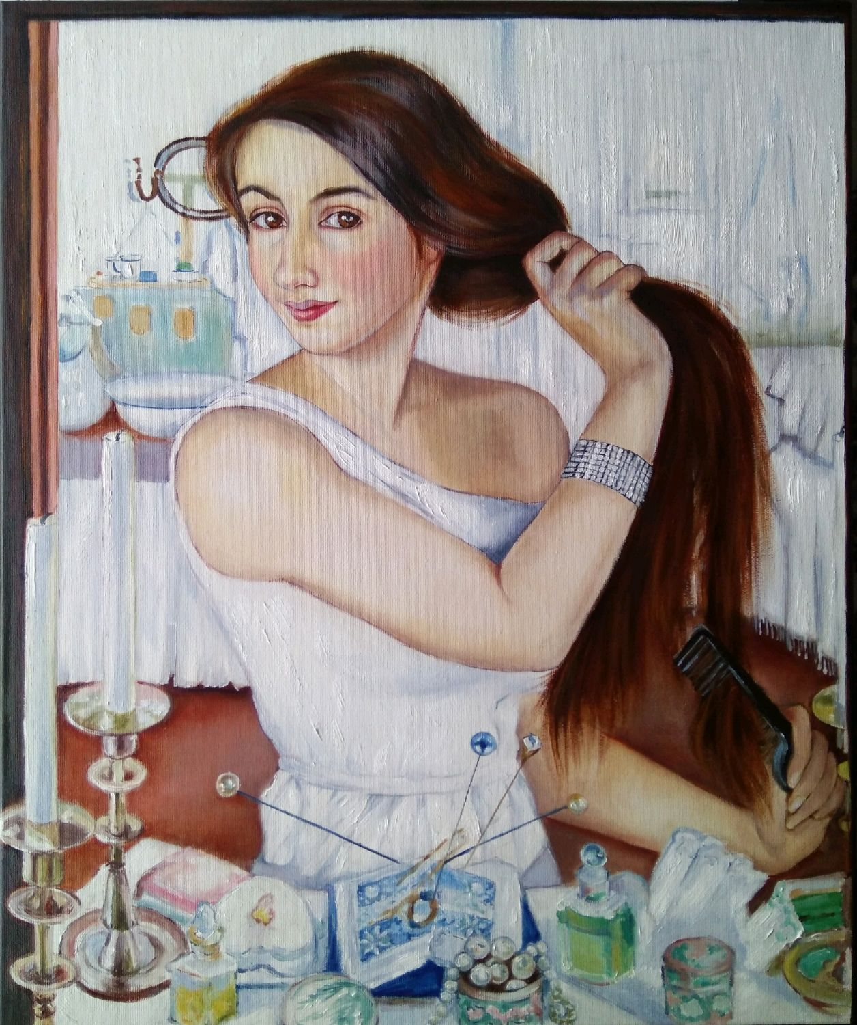
Серебрякова Зинаида Евгеньевна «За туалетом. Автопортрет». 1909

Slide 15
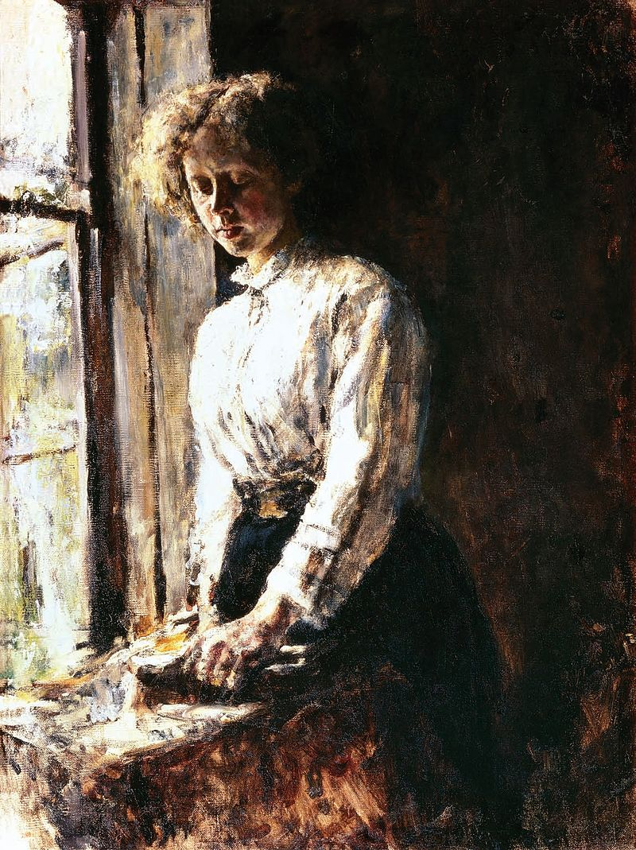
Серов Валентин Александрович «Портрет Трубниковой у окна». 1886

Slide 16
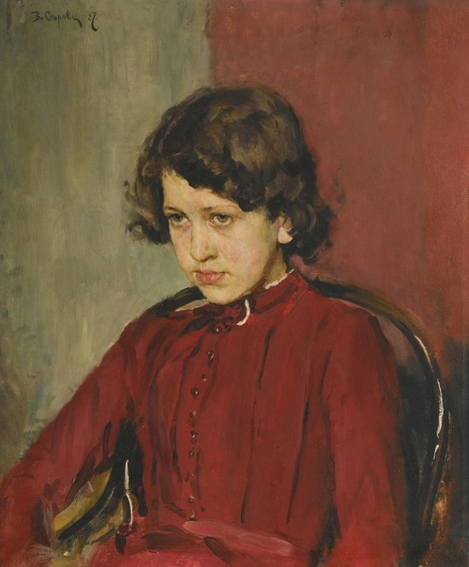
Серов Валентин Александрович «Прасковья Мамонтова». 1887

Slide 17
Тематическая композиция «Самая известная «Неизвестная»
Николай Заболоцкий
Портрет
Любите живопись, поэты!
Лишь ей, единственной, дано
Души изменчивой приметы
Переносить на полотно.
Ты помнишь, как из тьмы былого,
Едва закутана в атлас,
С портрета Рокотова снова
Смотрела Струйская на нас?
Ее глаза — как два тумана,
Полуулыбка, полуплач,
Ее глаза — как два обмана,
Покрытых мглою неудач.
Соединенье двух загадок,
Полувосторг, полуиспуг,
Безумной нежности припадок,
Предвосхищенье смертных мук.
Когда потемки наступают
И приближается гроза,
Со дна души моей мерцают
Её прекрасные глаза.
1953 г.

Slide 18
Сайт: www.rusmuseum.ru
Госуда́рственный Ру́сский музе́й (по 1917 год «Ру́сский Музе́й Импера́тора Алекса́ндра III») — крупнейшее собрание российского искусства в мире. Находится в центральной части Санкт-Петербурга. Современный Русский музей представляет собой сложный музейный комплекс. Основная экспозиционная часть музея занимает пять зданий: Михайловский дворец (главное здание музея) с выставочным корпусом Бенуа, Михайловский (Инженерный) замок, Мраморный дворец, Строгановский дворец и Летний дворец Петра I. В состав музея входят также Михайловский сад, Летний сад, сад Михайловского (Инженерного) замка и Домик Петра I на Петровской набережной и ряд других зданий.

Slide 19
Сайт: hermitagemuseum.org
«Госуда́рственный Эрмита́ж» (до 1917 года — «Императорский Эрмитаж»; в 1964—1991 гг. — «Ордена Ленина Государственный Эрмитаж») — музей изобразительного и декоративно-прикладного искусства, расположенный в городе Санкт-Петербурге Российской Федерации. Основан 7 декабря 1764 года. Является одним из крупнейших художественных музеев в мире.
Главный музейный комплекс включает в себя шесть связанных между собой зданий — Зимний дворец, Запасной дом Зимнего дворца, Малый Эрмитаж, Большой (Старый) Эрмитаж, Новый Эрмитаж и Эрмитажный театр. В них открыты для посещения 365 залов. Также в распоряжении музея находятся Главный штаб, Музей Императорского фарфорового завода, реставрационно-хранительский центр «Старая Деревня» и Меншиковский дворец.

Slide 20
Сайт: tretyakov.ru
Госуда́рственная Третьяко́вская галере́я — московский художественный музей, основанный в 1856 году купцом Павлом Третьяковым. В 1867-м галерея была открыта для посещения, а в 1892 году передана в собственность Москве. На момент передачи коллекция музея насчитывала 1276 картин, 471 рисунок, десять скульптур русских художников, а также 84 картины иностранных мастеров.
После революции 1917 года галерею национализировали, а коллекция стала пополняться из конфискованных частных собраний и музеев. В 1985-м Государственная картинная галерея на Крымском Валу была объединена с Третьяковской галереей и образовала единый музейный комплекс Новая Третьяковка вместе с Центральным домом художника. В здании в Лаврушинском переулке была размещена коллекция живописи с древнейших времён до 1910-х годов, а в отделе на Крымском Валу — искусство XX века.

Slide 21
Сайт: pushkinmuseum.art
Госуда́рственный музе́й изобрази́тельных иску́сств и́мени А. С. Пу́шкина (ГМИИ имени Пушкина, Пушкинский музей) — московский музей зарубежного искусства, основанный профессором Московского университета Иваном Цветаевым в 1912 году как «Музей изящных искусств имени императора Александра III при Императорском Московском университете». Здание музея было построено по проекту архитектора Романа Клейна в неоклассическом стиле в виде античного храма. Изначально музей был задуман как учебный, однако после революции 1917 года учреждение было преобразовано в Государственный музей изобразительных искусств. В 1937-м музей получил имя поэта Александра Пушкина. В 1991 году ГМИИ имени Пушкина внесли в Государственный свод особо ценных объектов культурного наследия народов России.

Slide 22
Сайт: tsaritsyno-museum.ru
Цари́цыно — дворцово-парковый ансамбль на юге Москвы; заложен по повелению императрицы Екатерины II в 1776 году. Находится в ведении музея-заповедника «Царицыно», основанного в 1984 году.
Это исторически сложившаяся, наиболее известная и благоустроенная часть особо охраняемой природной территории (ООПТ) «Царицыно», расположенной между московскими районами Царицыно, Бирюлёво Восточное, Орехово-Борисово Южное и Орехово-Борисово Северное.
Царицынский дворцово-парковый ансамбль, занимающий площадь более 100 гектаров, расположился на холмистой пересечённой оврагами местности, на месте бывшей усадьбы князей Кантемиров и унаследовал некоторые её черты. Территория ансамбля и парка ограничена с северо-востока и юга двумя глубокими оврагами, с запада — Царицынскими прудами, с востока — комплексом оранжерей.
Царицыно является памятником так называемой «русской готики» (псевдоготики); над созданием императорской резиденции в течение 20 лет работали последовательно два наиболее известных архитектора своей эпохи — Василий Баженов и Матвей Казаков. Царицыно — самая крупная в Европе псевдоготическая постройка XVIII века и единственный дворцовый комплекс, разработанный в этом стиле^{[3]}. Особенности дворцово-паркового ансамбля во многом определили новое направление в русском зодчестве: в разных концах бывшей Российской империи существует немало сооружений конца XVIII и начала XIX века, которые созданы под влиянием Царицына.

Slide 23
Сайт: blagovestmos.moseparh.ru
Благове́щенский собо́р — православный храм Московского Кремля в честь Благовещения Пресвятой Богородицы, расположенный на Соборной площади в Москве. Был построен в 1489 году под руководством псковских мастеров Кривцова и Мышкина.

Slide 24
Сайт: shm.ru
Государственный исторический музей (ГИМ) — крупнейший национальный исторический музей России. Основан в 1872 году, здание на Красной площади Москвы было построено в 1875—1883 годах по проекту архитектора Владимира Шервуда и инженера Анатолия Семёнова. Участок для строительства предоставила Московская городская дума, приказав снести стоявшее там здание Главной аптеки.
Фонд современного Государственного исторического музея насчитывает более 5 млн. единиц хранения и 14 млн. листов документальных материалов. Постоянная экспозиция в здании на Красной площади вмещает только 0,5 % от общей коллекции. Число посетителей музея ежегодно превышает 1,2 млн человек. Штат составляют более 800 сотрудников.
В настоящее время в музейное объединение входят Храм Василия Блаженного, Музей Отечественной войны 1812 года и Палаты Романовых. ГИМ также принадлежат выставочные залы на Площади Революции, хранилища и реставрационные мастерские в Измайлове. Идёт строительство депозитарно-выставочного центра площадью 120 тысяч м² в посёлке Коммунарка Новой Москвы.
С 1990 года входит в список объектов всемирного наследия ЮНЕСКО как часть ансамбля Красной площади.

Slide 25
Сайт: saintbasil.ru
Собо́р Покрова́ Пресвято́й Богоро́дицы, что на Рву (Покро́вский собо́р, собо́р Покрова́ на Рву, разговорное — собо́р (храм) Васи́лия Блаже́нного) — православный храм на Красной площади в Москве, памятник русской архитектуры. Строительство собора велось с 1555 по 1561 год.
Собор объединяет одиннадцать церквей (приделов), часть из которых освящена в честь святых, дни памяти которых пришлись на решающие бои за Казань. Центральная церковь сооружена в честь Покрова Богородицы, вокруг которой группируются отдельные церкви в честь: Святой Троицы, Входа Господня в Иерусалим, Николы Великорецкого, Трёх Патриархов: Александра, Иоанна и Павла Нового, Григория Армянского, Киприана и Иустины, Александра Свирского и Варлаама Хутынского, размещённые на одном основании-подклете, а также придел в честь Василия Блаженного, по имени которого храм получил второе, более известное название, и церковь Иоанна Блаженного, вновь открытая после длительного запустения в ноябре 2018 года.
В названии собора упомянут ров, проходивший вдоль Кремлёвской стены и служивший оборонительным укреплением (Алевизов ров), его глубина была около 13 метров, а ширина — около 36 метров.
Собор входит в российский список объектов Всемирного наследия ЮНЕСКО и является филиалом Государственного исторического музея.

Slide 26
Сайт: kunstkamera.ru
Кунстка́мера (от нем. Kunstkammer — кабинет редкостей; в настоящее время — Музей антропологии и этнографии имени Петра Великого РАН (МАЭ РАН)) — первый музей в России, учреждённый императором Петром I в Санкт-Петербурге (1714).
Обладает уникальной коллекцией предметов старины, раскрывающих историю и быт многих народов. Но многим этот музей известен своей «особенной» коллекцией анатомических редкостей и аномалий. Здание Кунсткамеры с начала XVIII века является символом Российской академии наук. Башню Кунсткамеры венчает Армиллярная сфера.

Slide 27
Сайт: gokhran.ru
Алма́зный фонд Российской Федера́ции - выставка в Оружейной палате Московского Кремля, открытая в 1967 году; структурное подразделение Гохрана России. В коллекцию фонда входят шедевры ювелирного искусства XVIII-XX веков, а также самородки и драгоценные камни исторического и художественного значения.
Коллекция Алмазного фонда была основана при Петре I, получила большую часть ценных экспонатов в периоды правления Елизаветы Петровны и Екатерины II и пополнялась в период царствования Романовых. Собрание носило различные названия: Царская рентерия, Бриллиантовая комната, Кладовая № 1 Камерального отделения Кабинета Его Императорского величества. Менялось также расположение - коллекцию коронных регалий и драгоценностей неоднократно переводили в разные помещения Зимнего Дворца.

Slide 28
Сайт: grandmaket.ru
Гранд Макет Россия — национальный шоу-музей в Санкт-Петербурге. Представляет собой макет, выполненный в масштабе 1:87, площадью 800 м², где объединены собирательные образы регионов Российской Федерации. Является самым большим макетом в России и вторым по величине в мире (после Miniatur Wunderland в Гамбурге). Расположен в отдельном двухэтажном здании, построенном в 1953 году в стиле сталинского ампира. Автор и инвестор проекта — петербургский предприниматель Сергей Морозов.

